Slide 1
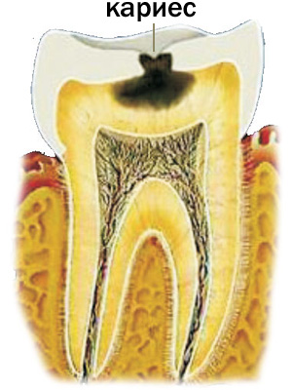
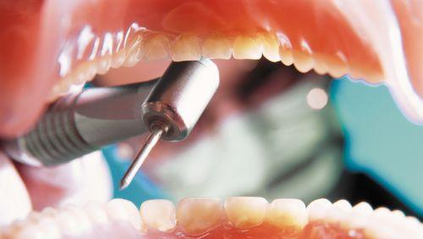
Принципы препарирования кариозных полостей

Slide 2
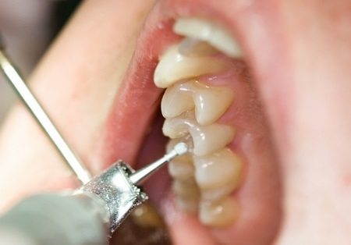
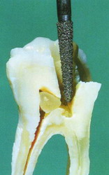
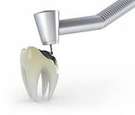
Оперативное лечение кариеса – иссечение патологических тканей зубов

Slide 3
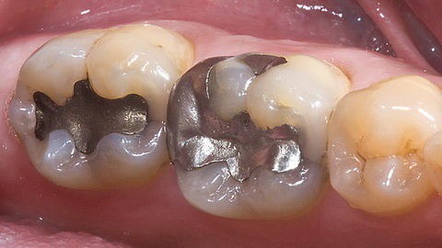
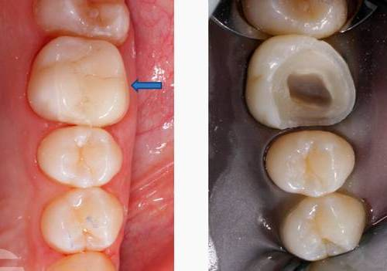
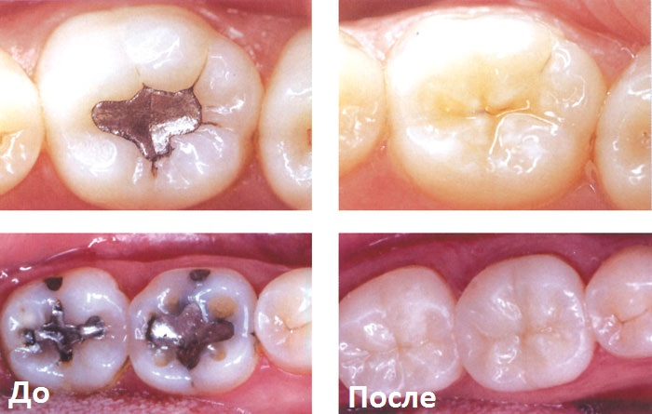
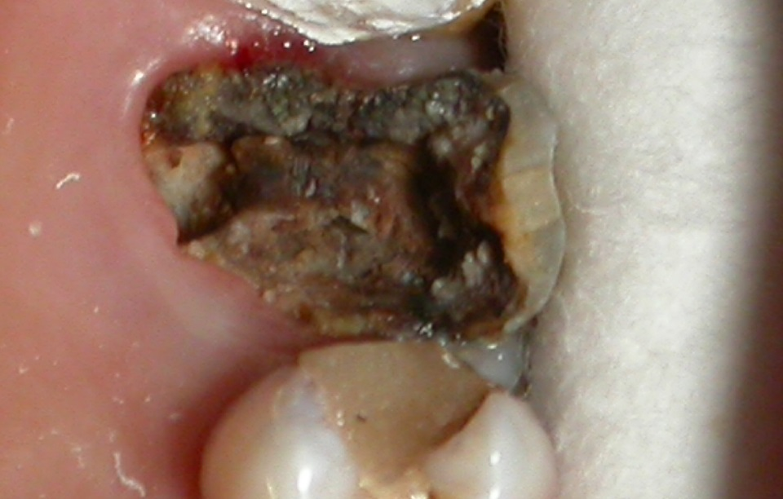
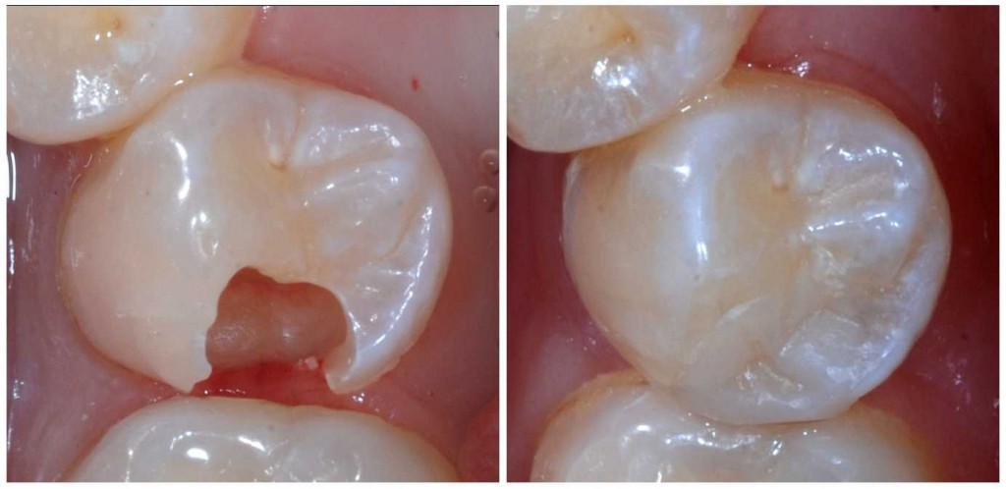
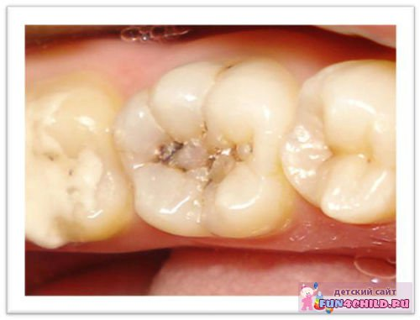
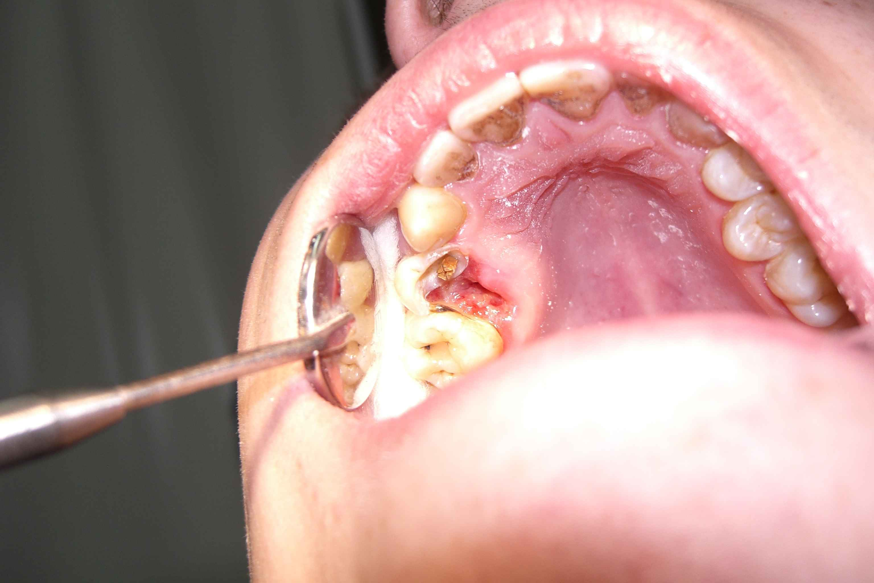
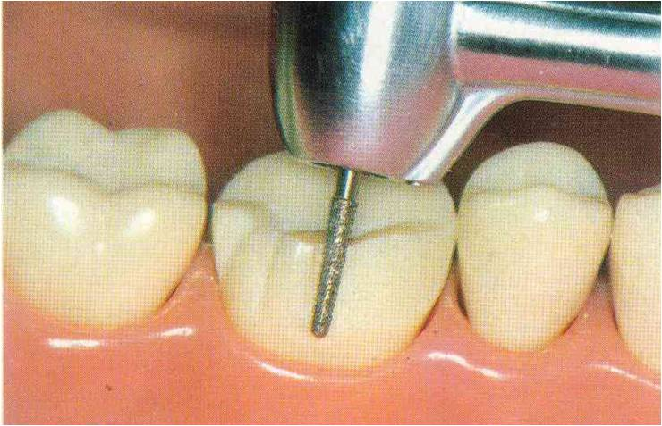
Препарирование — воздействие на твердые ткани зуба с целью удаления патологически измененных тканей и создания формы полости, обеспечивающей удобное и технологичное пломбирование, сохранение прочностных характеристик зуба, а также
прочность,
эстетичность
надежную фиксацию,
и медицинскую эффективность пломбы.

Slide 4
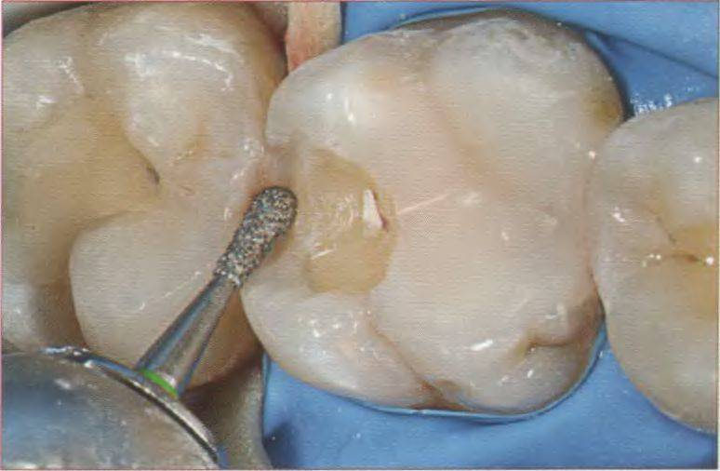
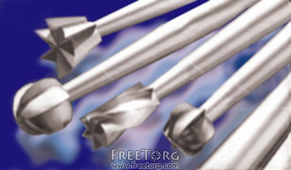
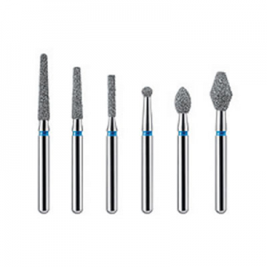
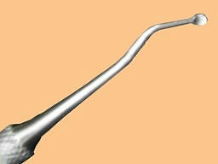
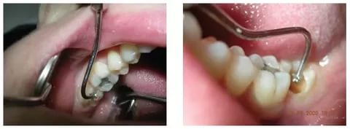
В настоящее время существуют различные способы препарирования твердых тканей зуба:
механический
(с применением)
боров
ручных инструментов.

Slide 5
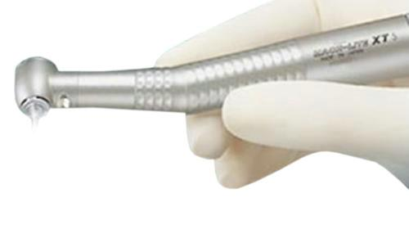
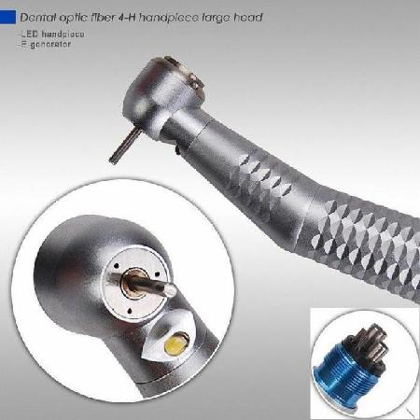
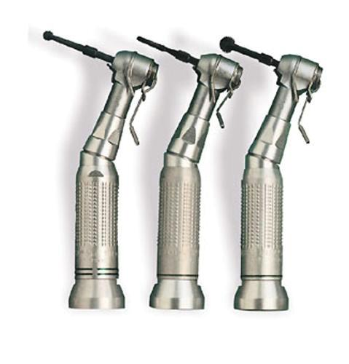
стоматологические наконечники и боры

Slide 6
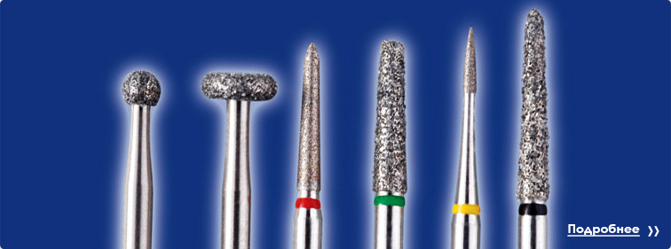
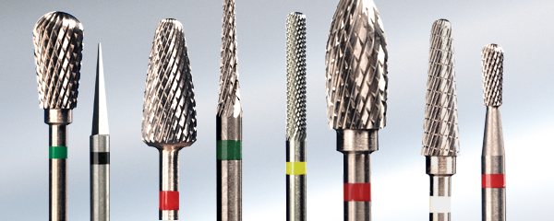
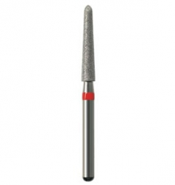
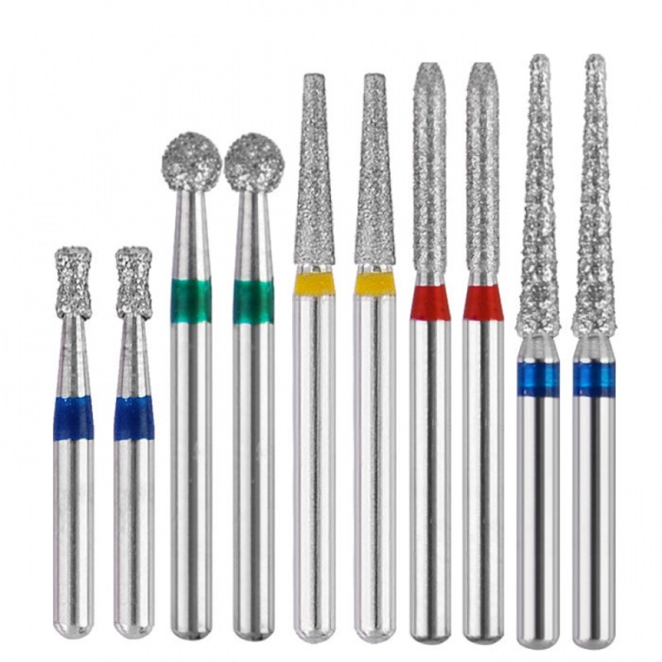
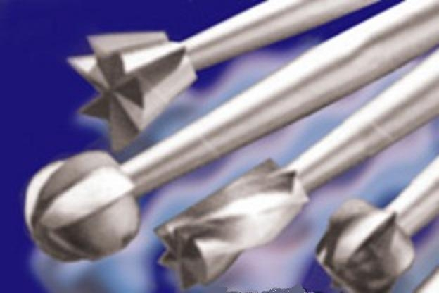
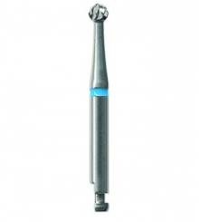
Твердосплавные, алмазные и полимерные боры .
Основной критерий боров – это эффективность его режущей поверхности. Выбор типа бора зависит от предпочтений врача и вида наконечника.
Алмазные боры - оставляют более грубую поверхность, что улучает адгезию.
Твердосплавные – боры не засоряются и более эффективны для резки металла (например, для удаления амальгамы или иссечении мягкого дентина «некрэктомия»).

Slide 7
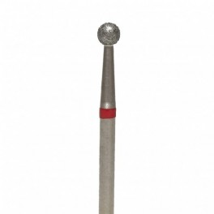
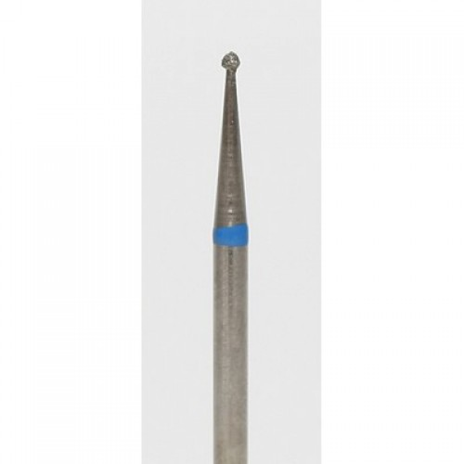
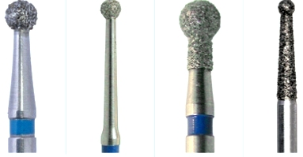
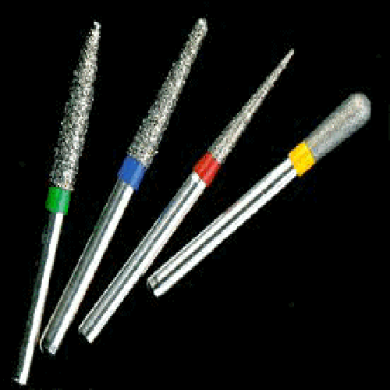
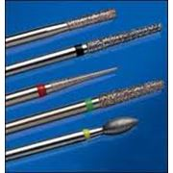
Шаровидные боры - препарирование полостей, удаление кариозных повреждений.
Обратно-конусные, конусные боры - подрезание краев эмали и дентина «формирование кариозных полостей»

Slide 8
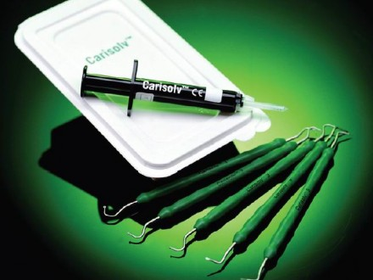
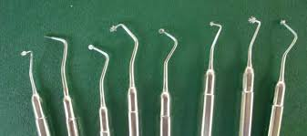
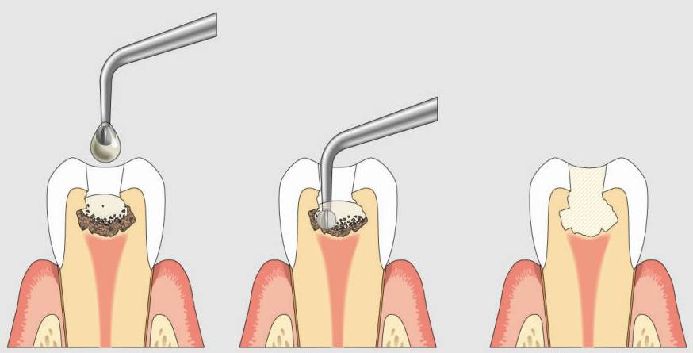
- химико-механический — использование систем, разрушающих пораженные кариозным процессом ткани, которые затем удаляют ручными инструментами.

Slide 9
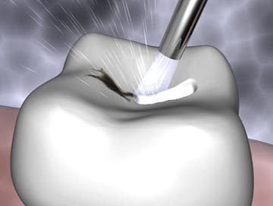
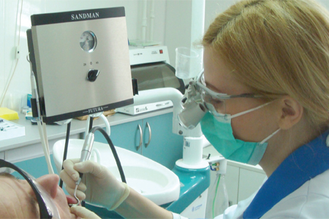
кинетический, или воздушно-абразивный
способ реализует в стоматологии метод пескоструйной обработки твердых поверхностей
Этот способ препарирования чаще всего применяется для обработки фиссур перед герметизацией

Slide 10
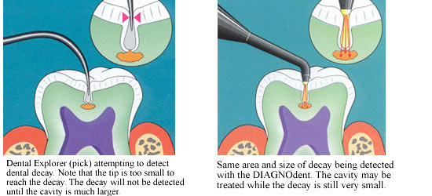
Зондирование фиссуры и механическое расширение ее устья
Пескоструйная
обработка
фиссуры

Slide 11
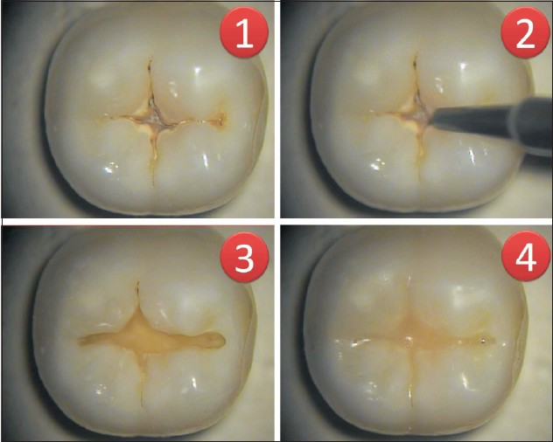
Исходная ситуация
препарирование
После препарирования
После пломбирования

Slide 12
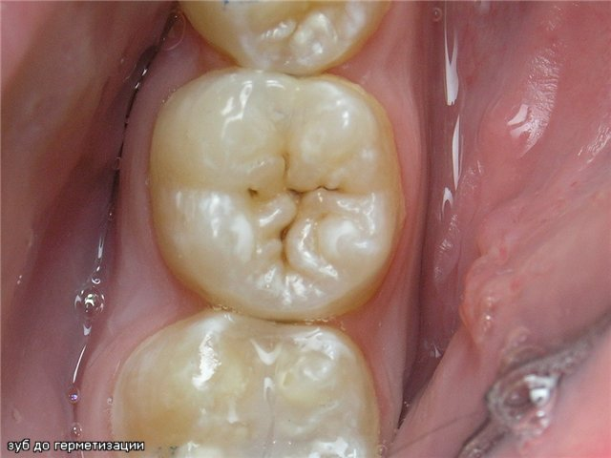
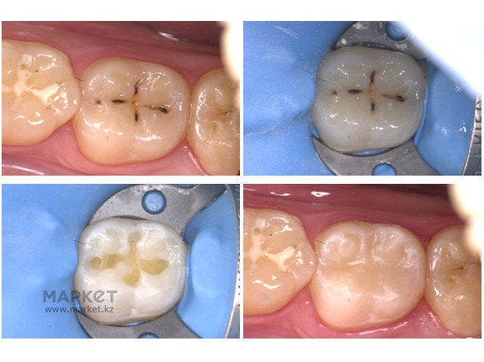
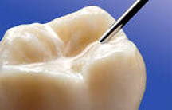

Slide 13
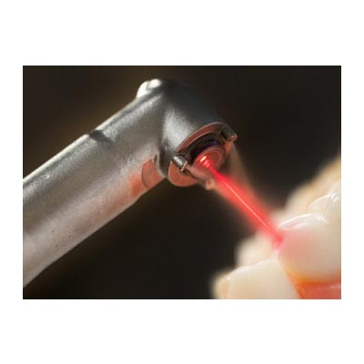
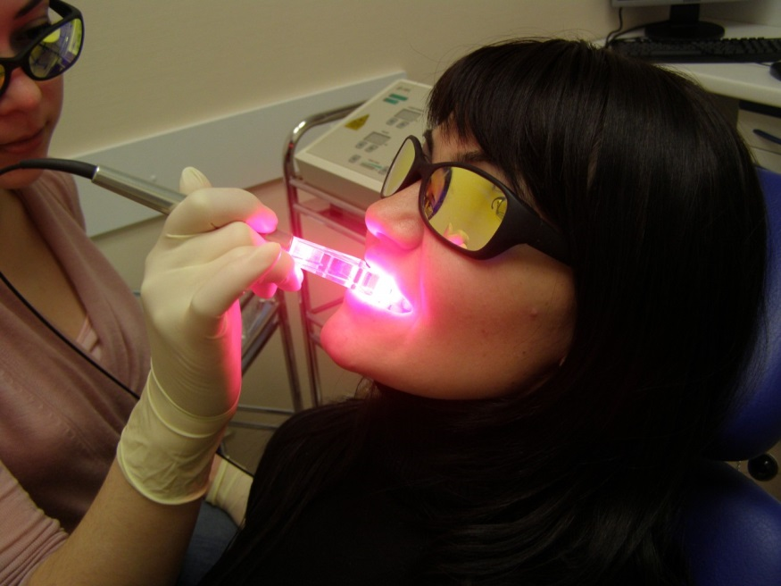
лазерный — использование специальных лазеров, предназначенных для обработки кариозных полостей и твердых тканей зуба

Slide 14
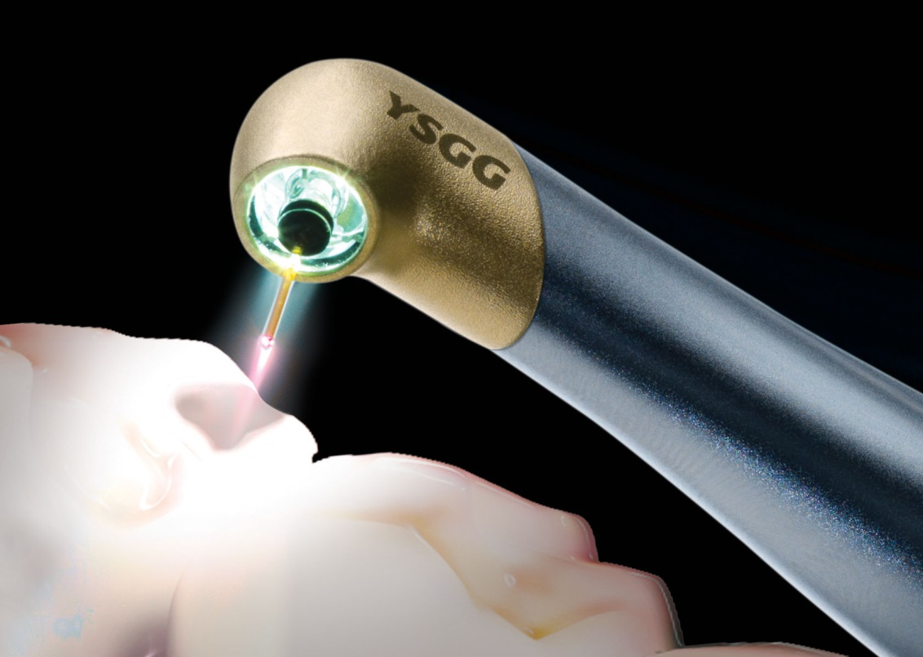
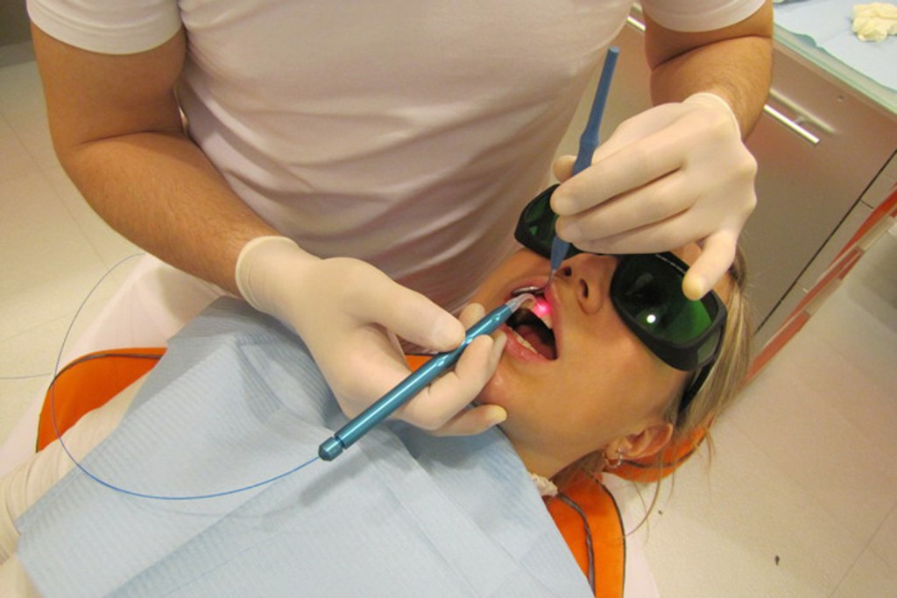

Slide 15
При препарировании кариозных полостей рекомендуется руководствоваться рядом принципов.
медицинской обоснованности и целесообразности.
щадящего отношения к тканям зуба.
1
2
3

Slide 16
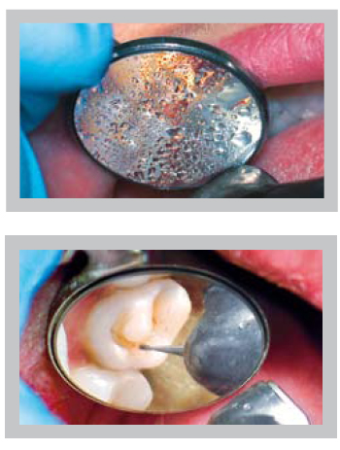
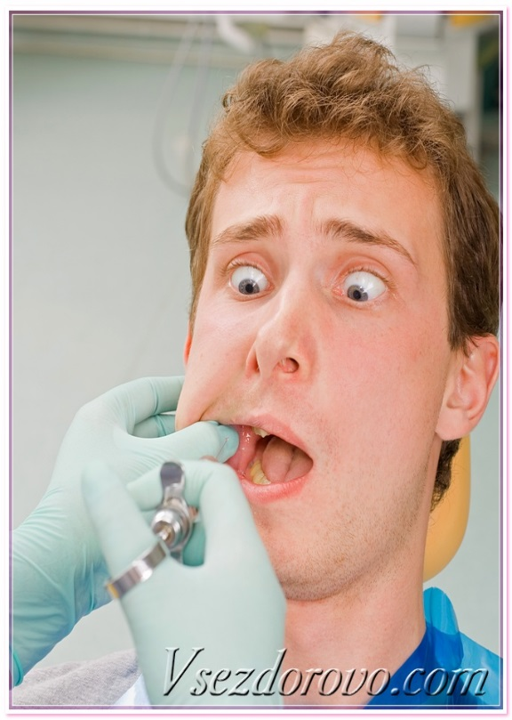
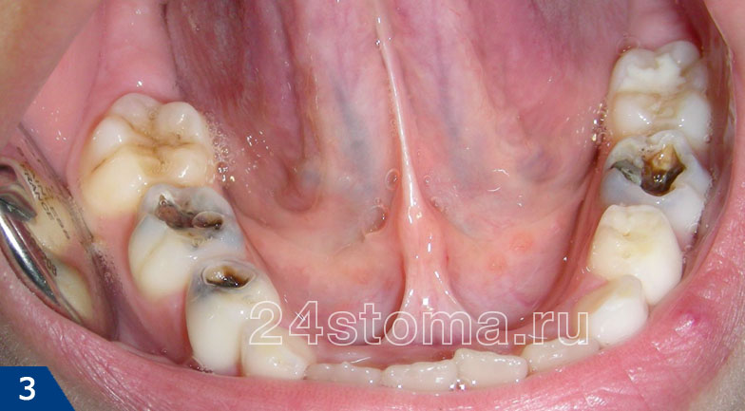
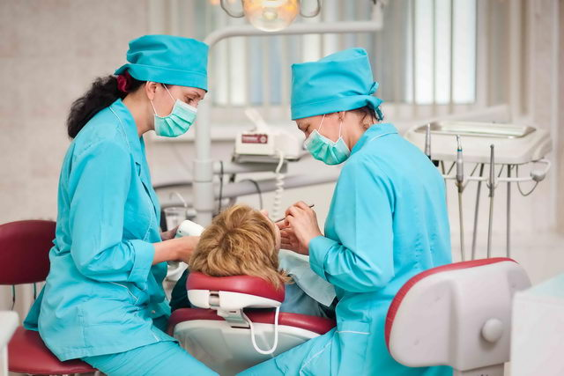
3. безболезненности всех лечебных, диагностических и профилактических манипуляций.
4. соблюдения правил асептики и антисептики.
визуального контроля и удобства работы

Slide 17
6. сохранения целостности соседних зубов, пародонта и тканей полости рта.

Slide 18
7. рациональности и технологичности манипуляций.
8. ретенции и резистентности (ретенция – обеспечение прочной и надежной фиксации пломбы в полости, резистентностью понимают устойчивость тканей зуба к механическим нагрузкам и кариесогенным воздействиям.
биомеханического соответствия.
10. создания условий для эстетического восстановления зуба.

Slide 19
Оперативное лечение кариеса складывается из нескольких последовательно проводимых этапов:
Раскрытие кариозной полости. удаление нависающих краёв эмали, не имеющей опоры на дентин.
Для проведения этого этапа используют фиссурный и шаровидный боры диаметром меньше входного отверстия в кариозную полость

Slide 21
2. Профилактическое расширение. удаление размягчённого и пигментированного дентина, расширяется борами больших размеров, экскаватор (для удаления размягчённого дентина);
критерий – светлый, твёрдый дентин;
исключение – пигментированный, крепитирующий дентин на дне кариозной полости при глубоком кариесе.

Slide 22
3. Некротомия или удаление размягченного дентина это окончательное удаление поражённых тканей эмали и дентина. Целесообразно использовать шаровидные и фиссурные боры.

Slide 26
4. Формирование кариозной полости это создание наилучших условий для фиксации пломбировочного материала.

Slide 27
Стенки кариозной полости должны быть отвесным и плотными;
Дно – плоское и крепитирующее при зондировании;
Угол между стенками и дном сформированной полости должен составлять 90°;
Сформированная полость может иметь самую разнообразную конфигурацию: треугольную, прямоугольную, гантелеобразную и т.д.
Любая сформированная кариозная полость должна иметь оптимальное количество ретенционных удерживающих пунктов, которые обеспечивали бы пломбе наилучшую фиксацию;
Препарирование всех полостей должно вестись с соблюдением принципа биологической целесообразности;

Slide 29
5. Обработка краев эмали. сглаживание краёв эмали; производится алмазным или фиссурным борами на всю глубину эмали под углом 9 или 45° по всему периметру кариозной полости.
Полученный скос (фальц) предохраняет пломбу от смещения при жевательном давлении.

Slide 30
Вид полости в процессе препарирования
Вид полости после окончания препарирования

